Slide 1
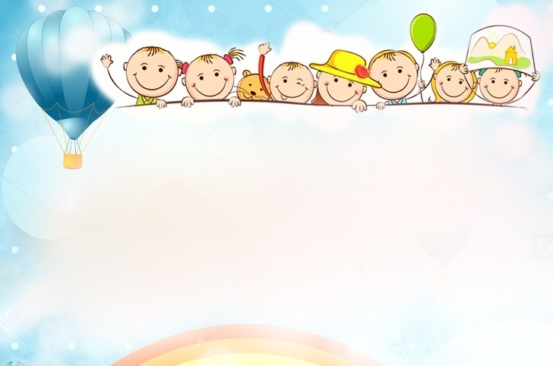
UBND QUẬN LONG BIÊN
TRƯỜNG MẦM NON THẠCH CẦU
GIÁO ÁN
ÂM NHẠC
Đề tài : Dạy hát cháu yêu cô chú công nhân
- Nghe hát bác đưa thư vui tính
- Trò chơi: Tai ai tinh
Lứa tuổi: MGN ( 4-5 tuổi)
Giáo viên: Đào Thanh Thủy
Năm học : 2021- 2022

Slide 2
1.Kiến thức
- Trẻ thuộc bài hát, nhớ tên bài hát, tên tác giả, hiểu nội dung bài hát
2.Kỹ năng
- Trẻ hát đúng lời, đúng giai điệu bài hát,
- Trẻ chú ý lắng nghe cô hát
- Trẻ biết cách chơi trò chơi “Tai ai tinh”
3.Thái độ:
- Hứng thú nghe cô hát bài hát nghe
- Hứng thú tham gia chơi TC cùng các bạn

Slide 3
* Đồ dùng của cô:
- Nhạc các bài hát: Cháu yêu cô chú công nhân; Bác đưa thư vui tính
Giáo án điện tử, máy tính, máy chiếu
- Que chỉ
* Đồ dùng của trẻ:
- Trang phục phù hợp, sạch sẽ

Slide 4
Ổn định tổ chức:
Cô và trẻ cùng 1 số hình ảnh nói về một số nghề trong xã hội

Slide 5
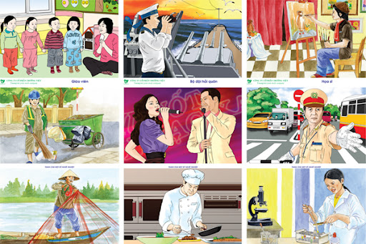

Slide 6
2. Phương pháp hình thức tổ chức
Dạy hát:
cháu yêu cô chú công nhân

Slide 7
Cô cho trẻ hát theo
tổ, nhóm, cá nhân

Slide 8
Hát theo hiệu lệnh của cô

Slide 9
Nghe hát:
Bác đưa thư vui tính

Slide 10
Lần 1: Cô hát cho trẻ nghe

Slide 12
Tai ai tinh

Slide 13
Cách chơi : Trên màn hình xuất hiện 4 ô màu nhiệm vụ của các con sẽ là chọn ô màu mà mình thích. Sau đó nghe tiếng nhạc cụ và đoán xem đó là tiếng nhạc cụ gì?
Luật chơi: Bạn nào đoán giỏi sẽ được tặng 1 phần quà. Nếu đoán sai cơ hội sẽ dành cho bạn khác.

Slide 14
